Slide 1

PERTEMUAN 3
DEFINISI dan operasi MATRIKS
Ira Diana Sholihati, S. Si. MMSI

Slide 2

MATRIKS
Adalah susunan data berdimensi dua (karena mempunyai baris dan kolom)
Atau :
Susunan elemen-elemen yg disusun menurut baris & kolom serta merupakan satu kesatuan.

Slide 3
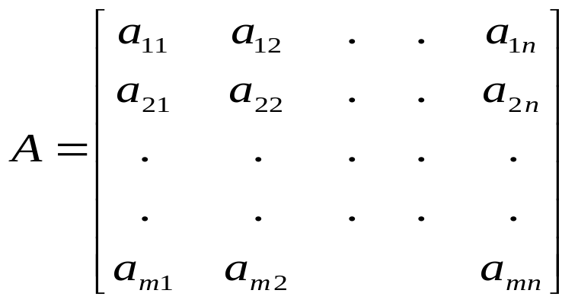
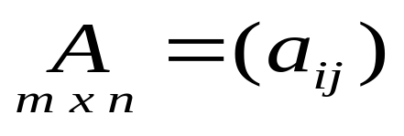
MATRIKS
Baris=m
Kolom=n

Slide 4
Beberapa pengertian lain tentang matriks :
Matriks adalah himpunan skalar (bilangan riil atau kompleks) yang disusun atau dijajarkan secara empat persegi panjang menurut baris-baris dan kolom-kolom.
2. Matriks adalah jajaran elemen (berupa bilangan) berbentuk empat persegi panjang.
3. Matriks adalah suatu himpunan kuantitas-kuantitas (yang disebut elemen), disusun dalam bentuk persegi panjang yang memuat baris-baris dan kolom-kolom.
Notasi yang digunakan

Slide 5
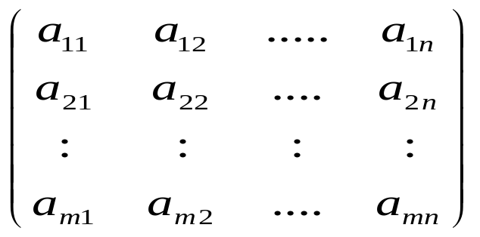

Matriks
A =
Baris ke -1
Unsur / entri /elemen ke-mn (baris m kolom n)
Kolom ke -2
Matrix A berukuran (ordo) m x n
Misalkan A dan B adalah matriks berukura sama, A dan B dikatakan sama (notasi A = B)
Jika untuk setiap i dan j

Slide 6
TRANSPOSE MATRIKS
Jika diketahui suatu matriks A=a_{ij} berukuran mxn maka transpose dari A adalah matriks A^{T} =nxm yang didapat dari A dengan menuliskan baris ke-i dari A sebagai kolom ke-i dari A^{T}.
Beberapa Sifat Matriks Transpose :
  (A+B)^{T} = A^{T} + B^{T}
  (A^{T}) ^{T} = A
  k(A^{T}) = (kA)^{T}
  (AB)^{T} = B^{T} A^{T}

Slide 7
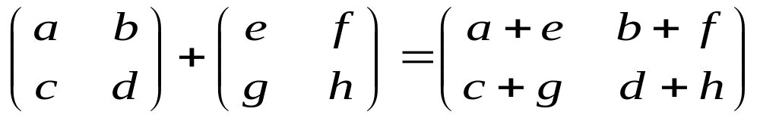
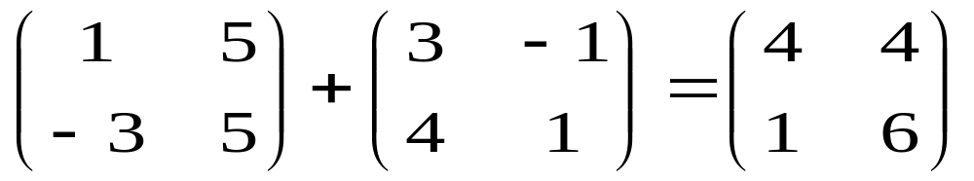
Operasi Matriks
• Penjumlahan Matriks
Syarat : Dua matriks berordo sama dapat dijumlahkan
Contoh =
a.
b.

Slide 8
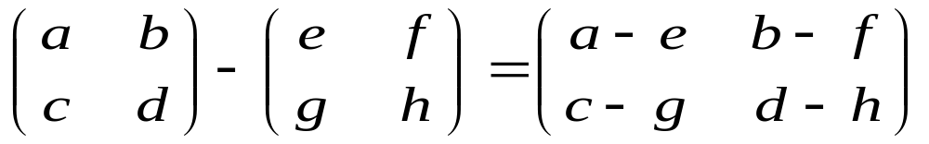
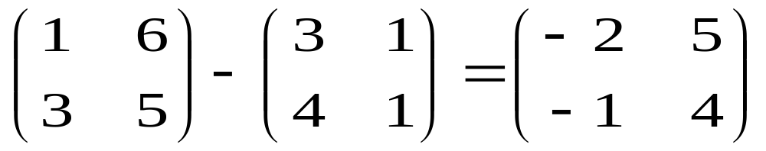
Operasi Matriks
• Pengurangan Matriks
Syarat : Dua matriks berordo sama dapat dkurangkan
Contoh =
a.
b.

Slide 9
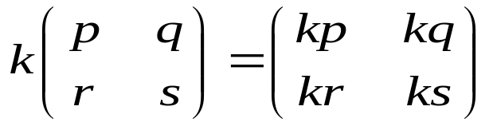
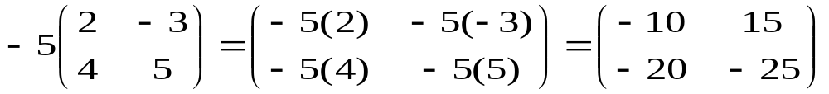
Operasi Matriks
Perkalian Matriks
• Perkalian Skalar dengan Matriks
Contoh :

Slide 10
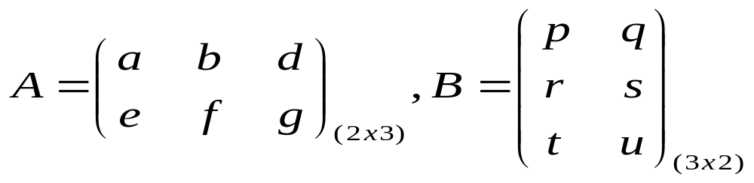
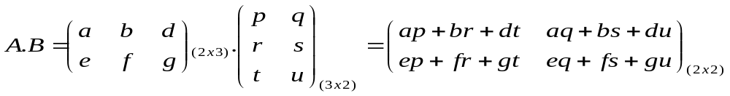
Operasi Matriks
Perkalian Matriks dengan Matriks
Misalkan A berordo pxq dan B berordo mxn
Syarat : A X B haruslah q = m , hasil perkalian AB , berordo pxn

Slide 11
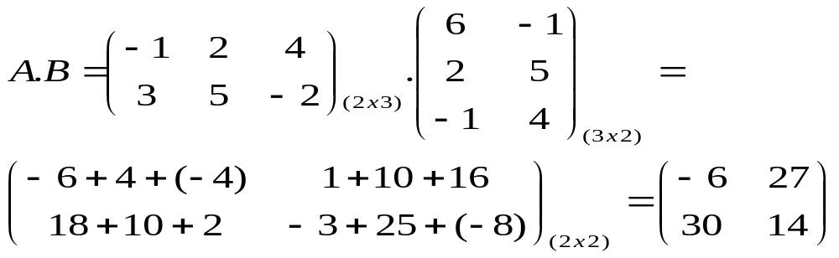
Operasi Matriks
Contoh :

Slide 12
Hukum Perkalian Matriks :
Hukum Distributif, A*(B+C) = AB + AC
Hukum Assosiatif, A*(B*C) = (A*B)*C
Tidak Komutatif, A*B ≠ B*A
Jika A*B = 0, maka beberapa kemungkinan
  (i) A=0 dan B=0
  (ii) A=0 atau B=0
  (iii) A≠0 dan B≠0
Bila A*B = A*C, belum tentu B = C

Slide 13
Terimakasih

